Slide 1
Patologie rozwojowe płodu ludzkiego
Konieczność określenia statusu ontycznego płodu
w kontekście problemu aborcji

Slide 2
Wybrane patologie rozwojowe płodów ludzkich, budzące wątpliwości odnośnie do statusu ontycznego:
1. Płód anencefaliczny
2. Zaśniad groniasty
3. Potworniak

Slide 3
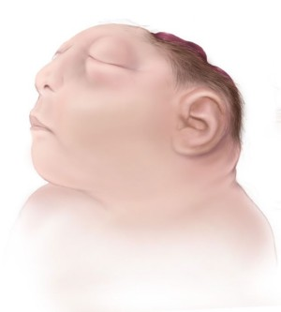
1. Płód anencefaliczny

Slide 4
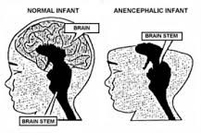

Slide 5
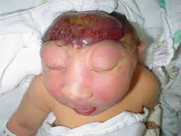

Slide 6
2. Zaśniad groniasty
???

Slide 7
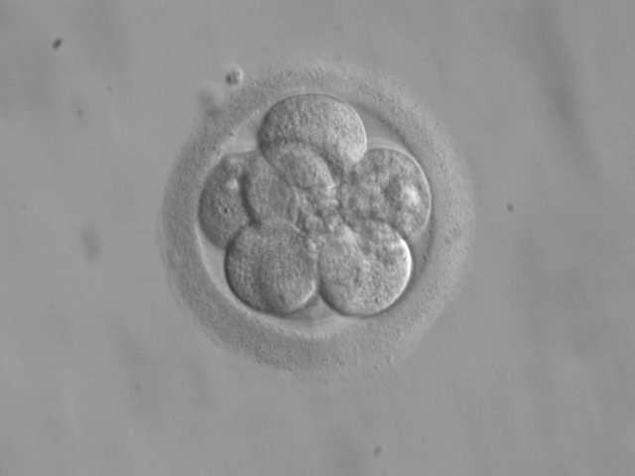
Morula

Slide 8
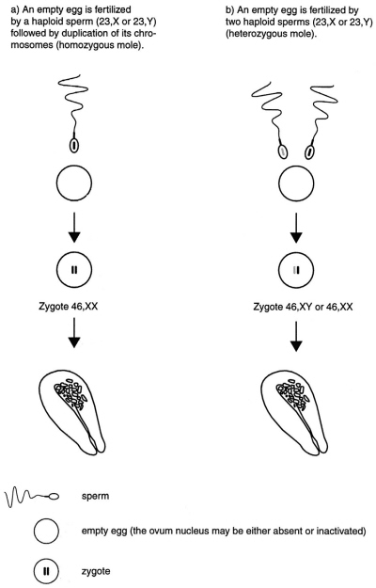

Slide 9
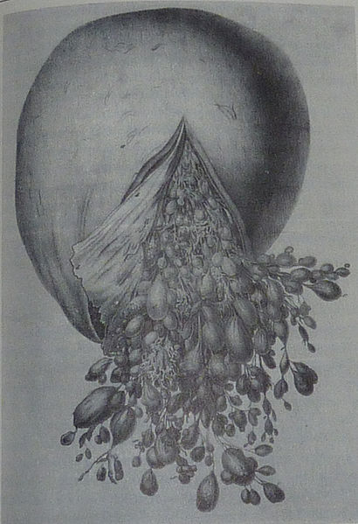

Slide 10
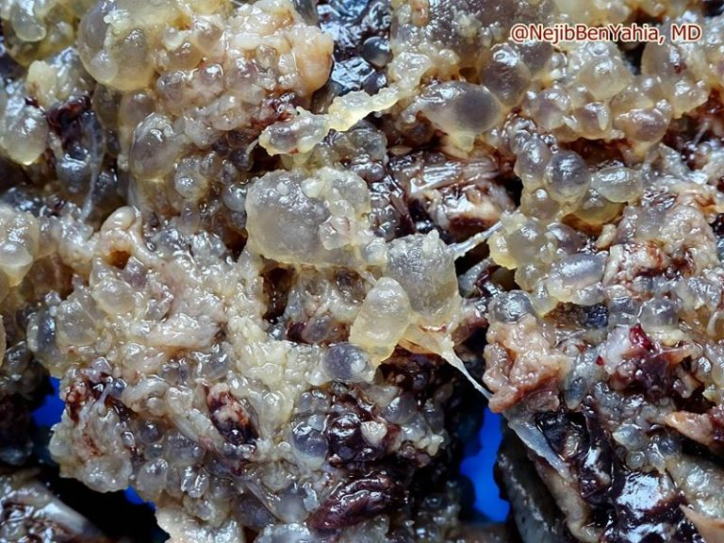

Slide 11
3. Potworniak
???

Slide 12
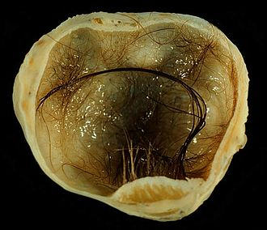

Slide 13
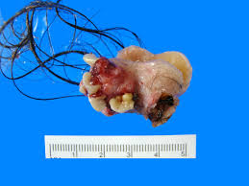

Slide 14
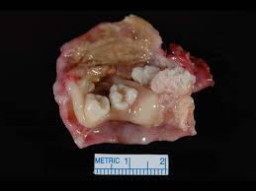

Slide 15
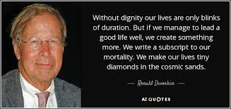
Ronald Dworkin (1931-2013)

Slide 16

Peter Singer

Slide 17
